Slide 1

Remise en Standard
Et
Intégration de nouveaux sites dans l’entreprise

Slide 2
PLAN
01
02
03
04
05
06
Introduction
Architecture Standard
Etat des lieux au début du Projet
Mise en Oeuvre
Tableau Financier
Conclusion

Slide 3
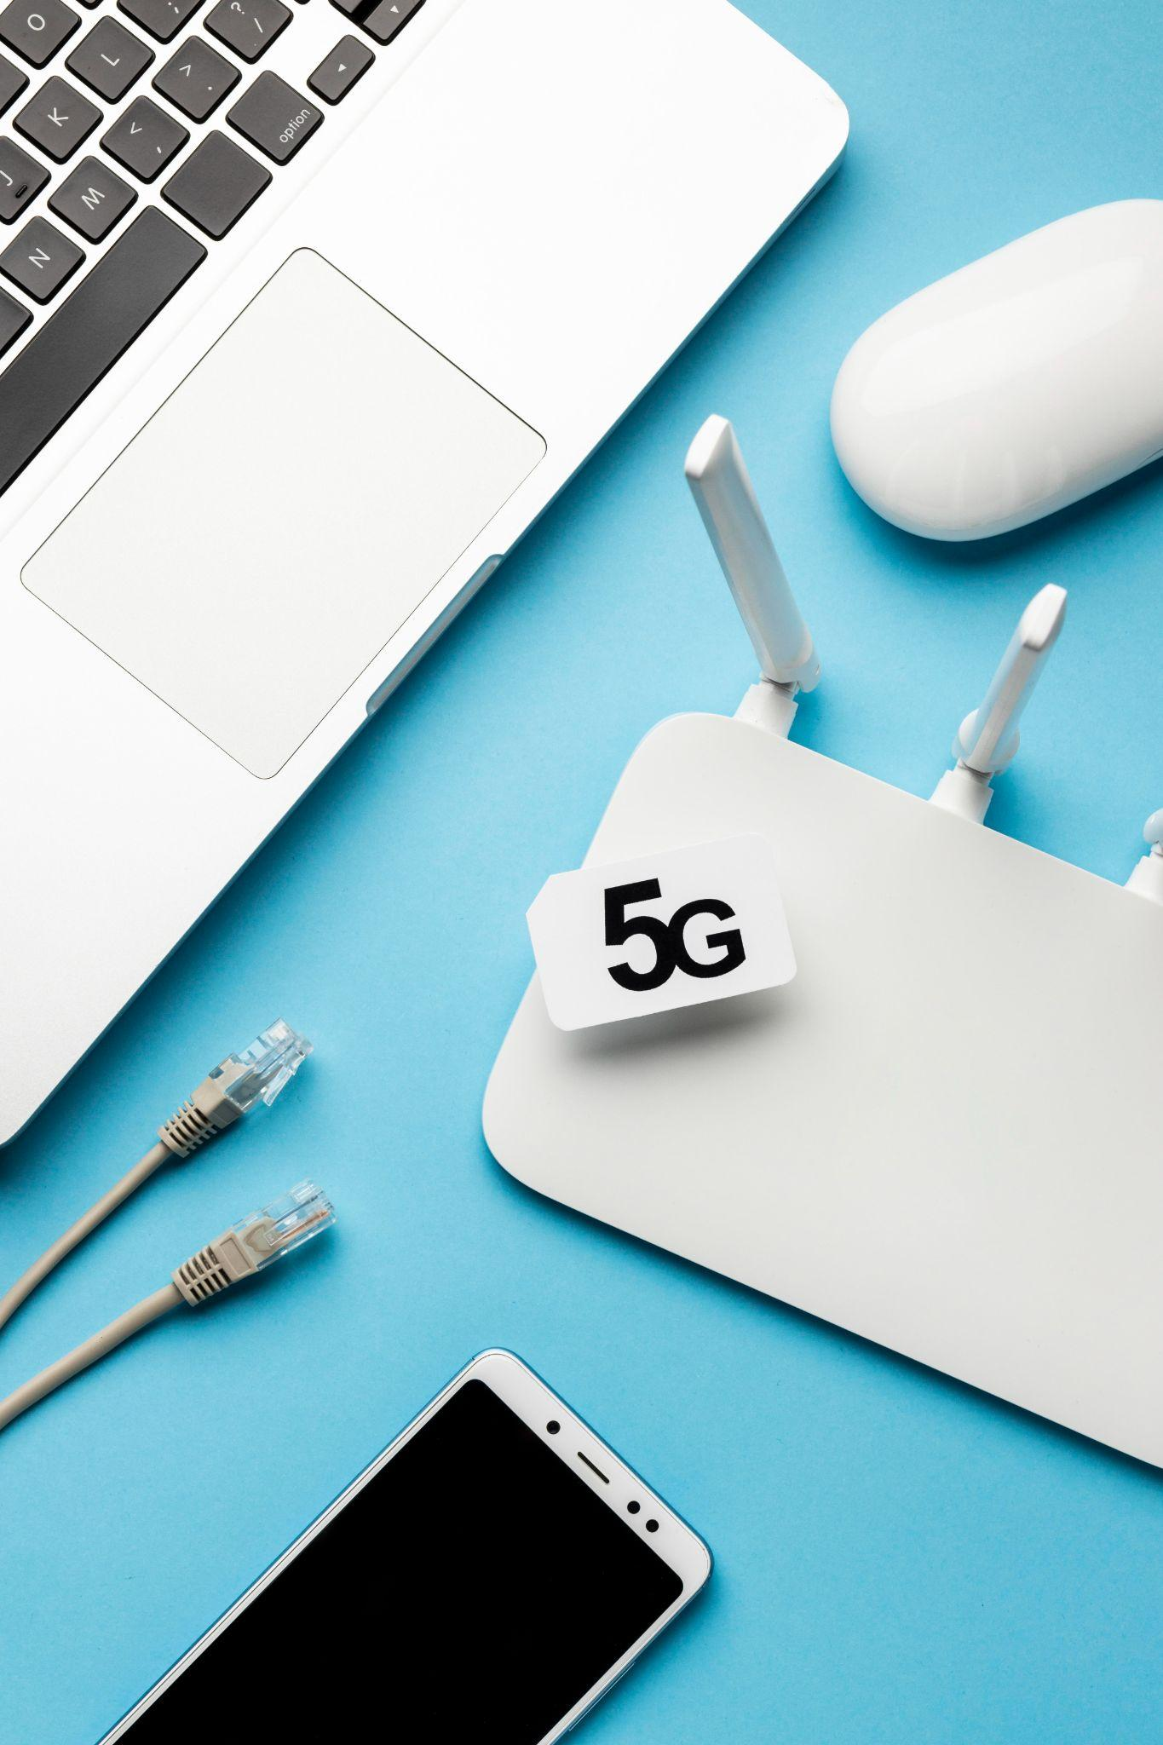
01- Introduction
Site de Dammarie-les-Lys
Pourquoi faire la remise en standard
Integration et standardisation
Importance de la remise en standard
Notes:
Alors pourquoi la remise en standard, tout simplement pour avoir un établissement conforme aux autres en termes d’administration et de maintenance des systèmes informatiques ce qui facilite grandement nos interventions sur nos sites.
Après la standardisation du site nous procèderons à l’intégration du site dans l’entreprise. Lorsqu’on parle d’integration du site on ne parle pas forcément au niveau logiciel comme une interconnexion entre les différents sites par un VPN mais c’est plus large que ça, ici on parle du rachat d’un Etablissement qui est une entité business avant tout et que l’on doit intégrer dans le groupe ou dans l’entreprise.

Slide 4
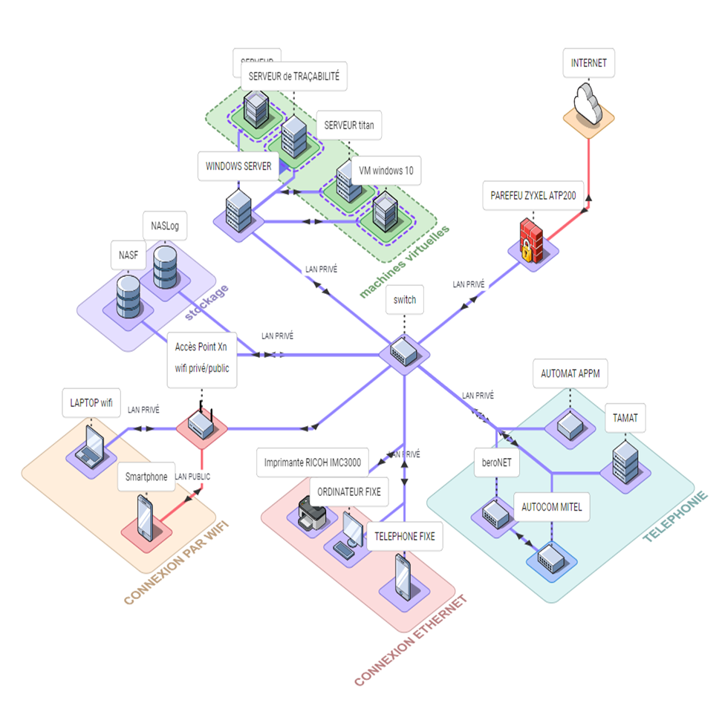
02-Architecture Standard(1/4)

Slide 5
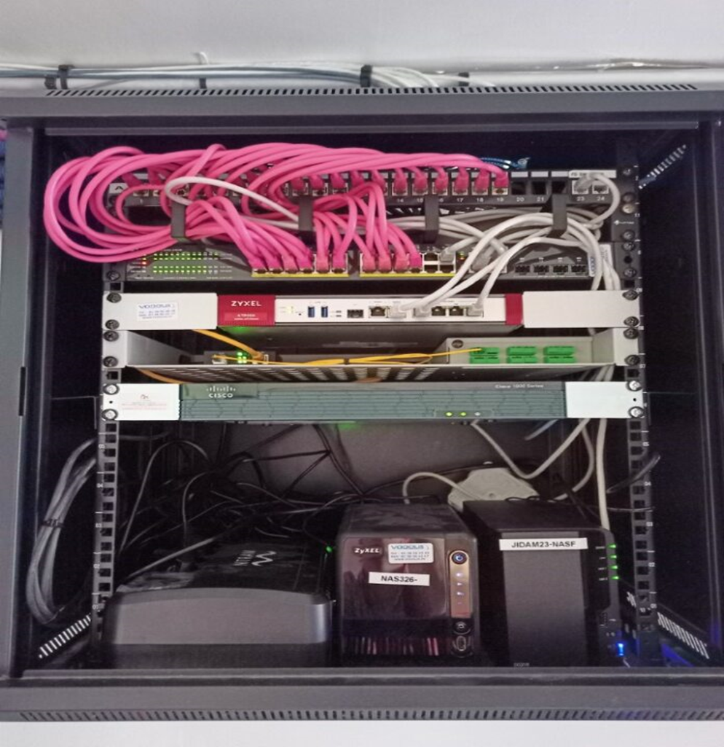
02-Architecture Standard(2/4)
Notes:
- Un Pare-feu ZyXEL ATP 200 : Pour analyser les connexion entrante et sortante du système informatique
- Un ONT : Pour la conversion de la fibre en Ethernet
- Un routeur FAI (Cisco 1900 Série) : Pour la connexion Internet via la fibre
- Un Switchs ZyXEL GS1920-24HP : Pour relier les segments du réseau informatique, gérer les Vlans et les connexion Wifi.
- Bornes Wifi
- Deux Nas (2 disques SSD en Raid par NAS) :
- 1 Nas de marque ZyXEL 326 pour les logs
- 1 Nas DS218 Synology pour la sauvegarde interne des données et serveur de fichier
- Un Autocom MITEL : Dispositif permettant de relier les postes téléphoniques interne et de distribuer les appels (internes et externes).
- Un TAMAT : Transmission des Appels malades et des alarmes techniques à l’autocom
- Un beronet : Une passerelle VoIP qui a pour but de faire le lien avec la téléphonie publique
- Un Automate pour les appels Malades
- Des serveurs :
- Un serveur d’application : TITAN (logiciel de gestion l’Ehpad) sous Windows 10
- Un serveur de Traçabilité : Pour le suivi des temps de réactions au système d’appel malade sous Windows 10
- Un server hôte de virtualisation : qui contient un Hyper-V Windows server 2012 R2 Standard, le serveur d’application et de traçabilité

Slide 6
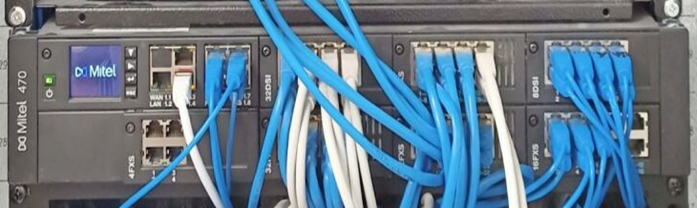
02-Architecture Standard(3/4)
Notes:
- Un Pare-feu ZyXEL ATP 200 : Pour analyser les connexion entrante et sortante du système informatique
- Un ONT : Pour la conversion de la fibre en Ethernet
- Un routeur FAI (Cisco 1900 Série) : Pour la connexion Internet via la fibre
- Un Switchs ZyXEL GS1920-24HP : Pour relier les segments du réseau informatique, gérer les Vlans et les connexion Wifi.
- Bornes Wifi
- Deux Nas (2 disques SSD en Raid par NAS) :
- 1 Nas de marque ZyXEL 326 pour les logs
- 1 Nas DS218 Synology pour la sauvegarde interne des données et serveur de fichier
- Un Autocom MITEL : Dispositif permettant de relier les postes téléphoniques interne et de distribuer les appels (internes et externes).
- Un TAMAT : Transmission des Appels malades et des alarmes techniques à l’autocom
- Un beronet : Une passerelle VoIP qui a pour but de faire le lien avec la téléphonie publique
- Un Automate pour les appels Malades
- Des serveurs :
- Un serveur d’application : TITAN (logiciel de gestion l’Ehpad) sous Windows 10
- Un serveur de Traçabilité : Pour le suivi des temps de réactions au système d’appel malade sous Windows 10
- Un server hôte de virtualisation : qui contient un Hyper-V Windows server 2012 R2 Standard, le serveur d’application et de traçabilité

Slide 7
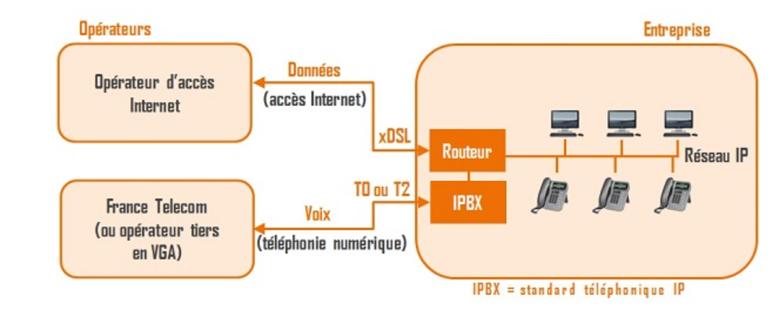
02-Architecture Standard(4/4)
Notes:
- Un Pare-feu ZyXEL ATP 200 : Pour analyser les connexion entrante et sortante du système informatique
- Un ONT : Pour la conversion de la fibre en Ethernet
- Un routeur FAI (Cisco 1900 Série) : Pour la connexion Internet via la fibre
- Un Switchs ZyXEL GS1920-24HP : Pour relier les segments du réseau informatique, gérer les Vlans et les connexion Wifi.
- Bornes Wifi
- Deux Nas (2 disques SSD en Raid par NAS) :
- 1 Nas de marque ZyXEL 326 pour les logs
- 1 Nas DS218 Synology pour la sauvegarde interne des données et serveur de fichier
- Un Autocom MITEL : Dispositif permettant de relier les postes téléphoniques interne et de distribuer les appels (internes et externes).
- Un TAMAT : Transmission des Appels malades et des alarmes techniques à l’autocom
- Un beronet : Une passerelle VoIP qui a pour but de faire le lien avec la téléphonie publique
- Un Automate pour les appels Malades
- Des serveurs :
- Un serveur d’application : TITAN (logiciel de gestion l’Ehpad) sous Windows 10
- Un serveur de Traçabilité : Pour le suivi des temps de réactions au système d’appel malade sous Windows 10
- Un server hôte de virtualisation : qui contient un Hyper-V Windows server 2012 R2 Standard, le serveur d’application et de traçabilité

Slide 8
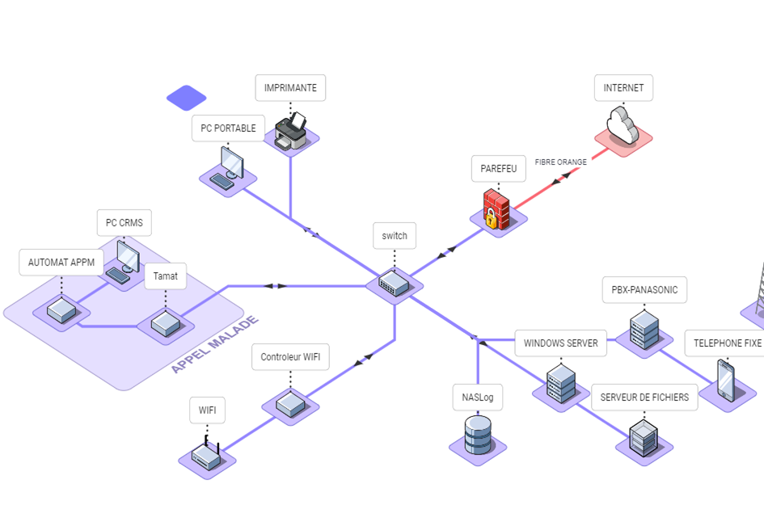
03-Etat des lieux du début de projet(1/3)

Slide 9
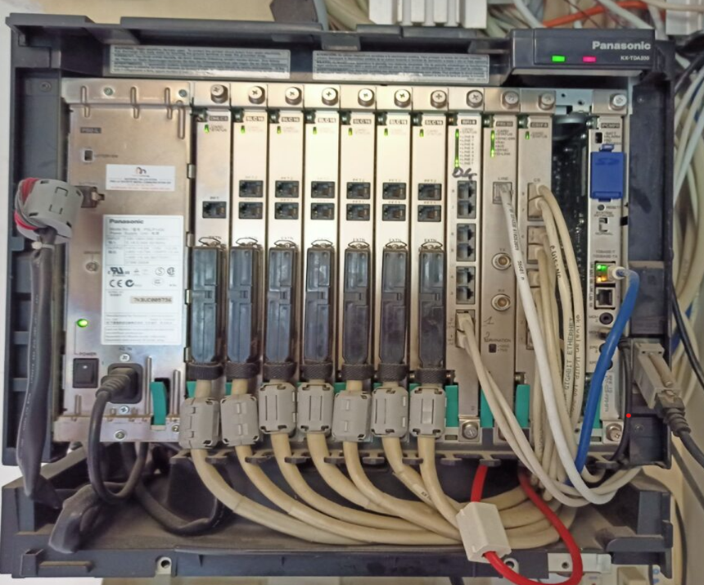
03-Etat des lieux du début de projet(2/3)

Slide 10
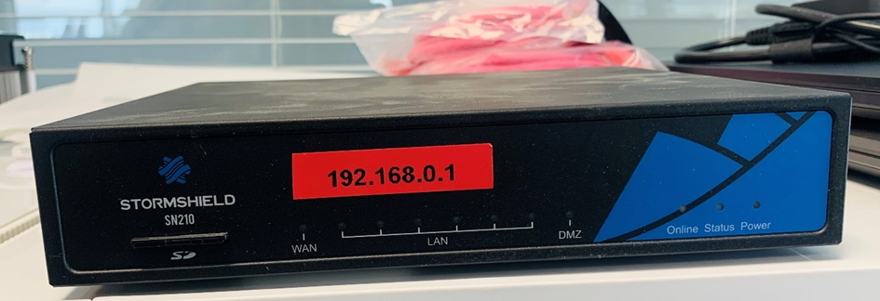
03-Etat des lieux du début de projet(3/3)

Slide 11
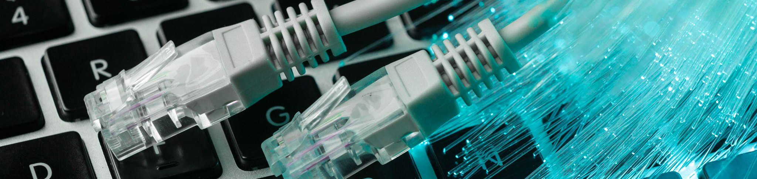
04- Mise En Oeuvre

Slide 12
Les étapes de la mise en œuvre de la standardisation du site de Dammarie-les-Lys :
Déploiement du Serveur d’Application
Quand : Juillet 2022
Mise en place du pare-feu, switch et du NASLogs et WIFI
Quand : Août 2022
Changement de l’Autocom
Quand : Décembre 2022
Déploiement des copieurs
Quand : Février 2023
Déploiement Serveur Nas
Quand : Juin 2023
Révocation de l’AD existant
Quand : Juillet 2023
Notes:
Parefeu,etc,: Comment : fourniture du schéma réseau au prestataire Vodolis
Autocom: Mediacom
Copieur: AMParis
Serveurs Nas: Par le service Informatique, en faisant la définition du niveau de sécurité, la migration des fichiers et les accès depuis les postes utilisateurs.
Pourquoi : Pour la sauvegarde et la facilité de gestion des fichiers

Slide 13
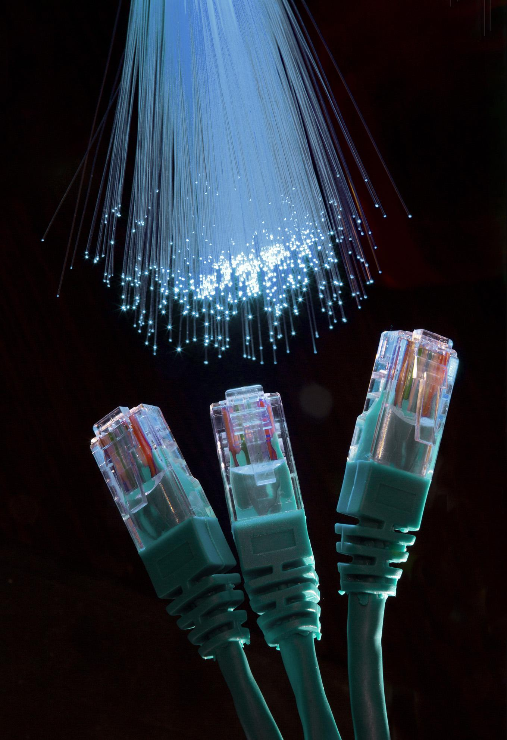
05-Tableau Financier

Slide 14
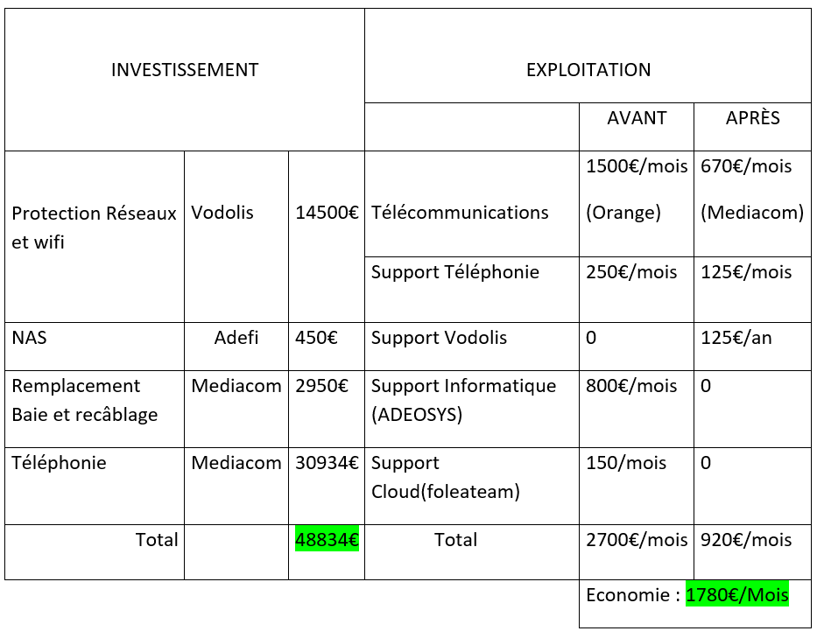
Notes:
le temps de retour sur investissement serait de 27mois soit 2ans et 3 Mois.

Slide 15
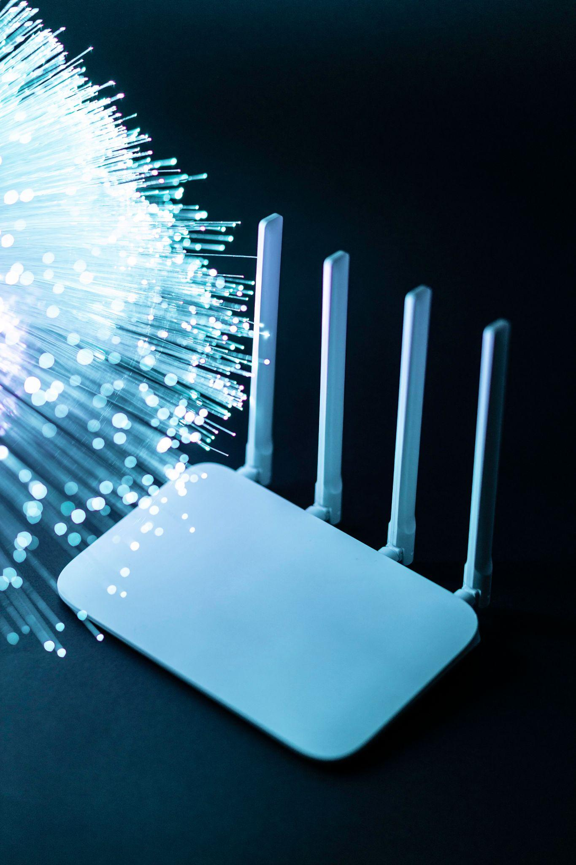
06-Conclusion

Slide 16
- Pourquoi supprimer les AD ?
- Pourquoi pas de Vlan ?
- Pourquoi pas un Vlan Guest Wifi avec Portail Captif ?
- Pourquoi garder les vieux systèmes d’appels malades ?
- Pourquoi le choix de certains prestataires ?
- Pourquoi ne pas faire de migration en full VoIP ?
Notes:
1=en réduisant le coût de l’exploitation de l’AD pour tout ce qui est licences, entretien du serveur,changement des utilisateurs presque toutes les semaines ce qui sera pas facile pour la gestion des utilisateur dans l’AD.
2=contribuer à la sécurité informatique en utilisant et affectant chaque service à un Vlan pour l’isolation et limité le gros broadcast vu que nous travaillant dans le domaine de la santé et que la confidentialité des données des patients
3=Un wifi avec portail captif ou avec authentification Radius serait mieux pour au niveau sécuritaire au lieu d ; avoir un wifi personnel entreprise
4=cout tres elevé 100.000euros et il marche encore donc çava
5=1T0=2 liaison simultanés

Slide 17
Merci de votre Attention

